Slide 1

AI Dealer:
Project for «Mobile and social computing 2018/2019»
<Avolio matteo, carvelli gennaro walter>

Slide 2
Due modalità d’utilizzo:
Amministratore di uno o più campetti;
Giocatore di calcetto.

Slide 3
Giocatore di calcetto
Cosa può fare?
Creare partite presso uno dei campi disponibili scegliendo data e ora desiderate.
Invitare gli altri giocatori a partecipare alle partite cui è iscritto.
Per ogni partita, valutare tutti i partecipanti.
Votare le partite che ha disputato.

Slide 4
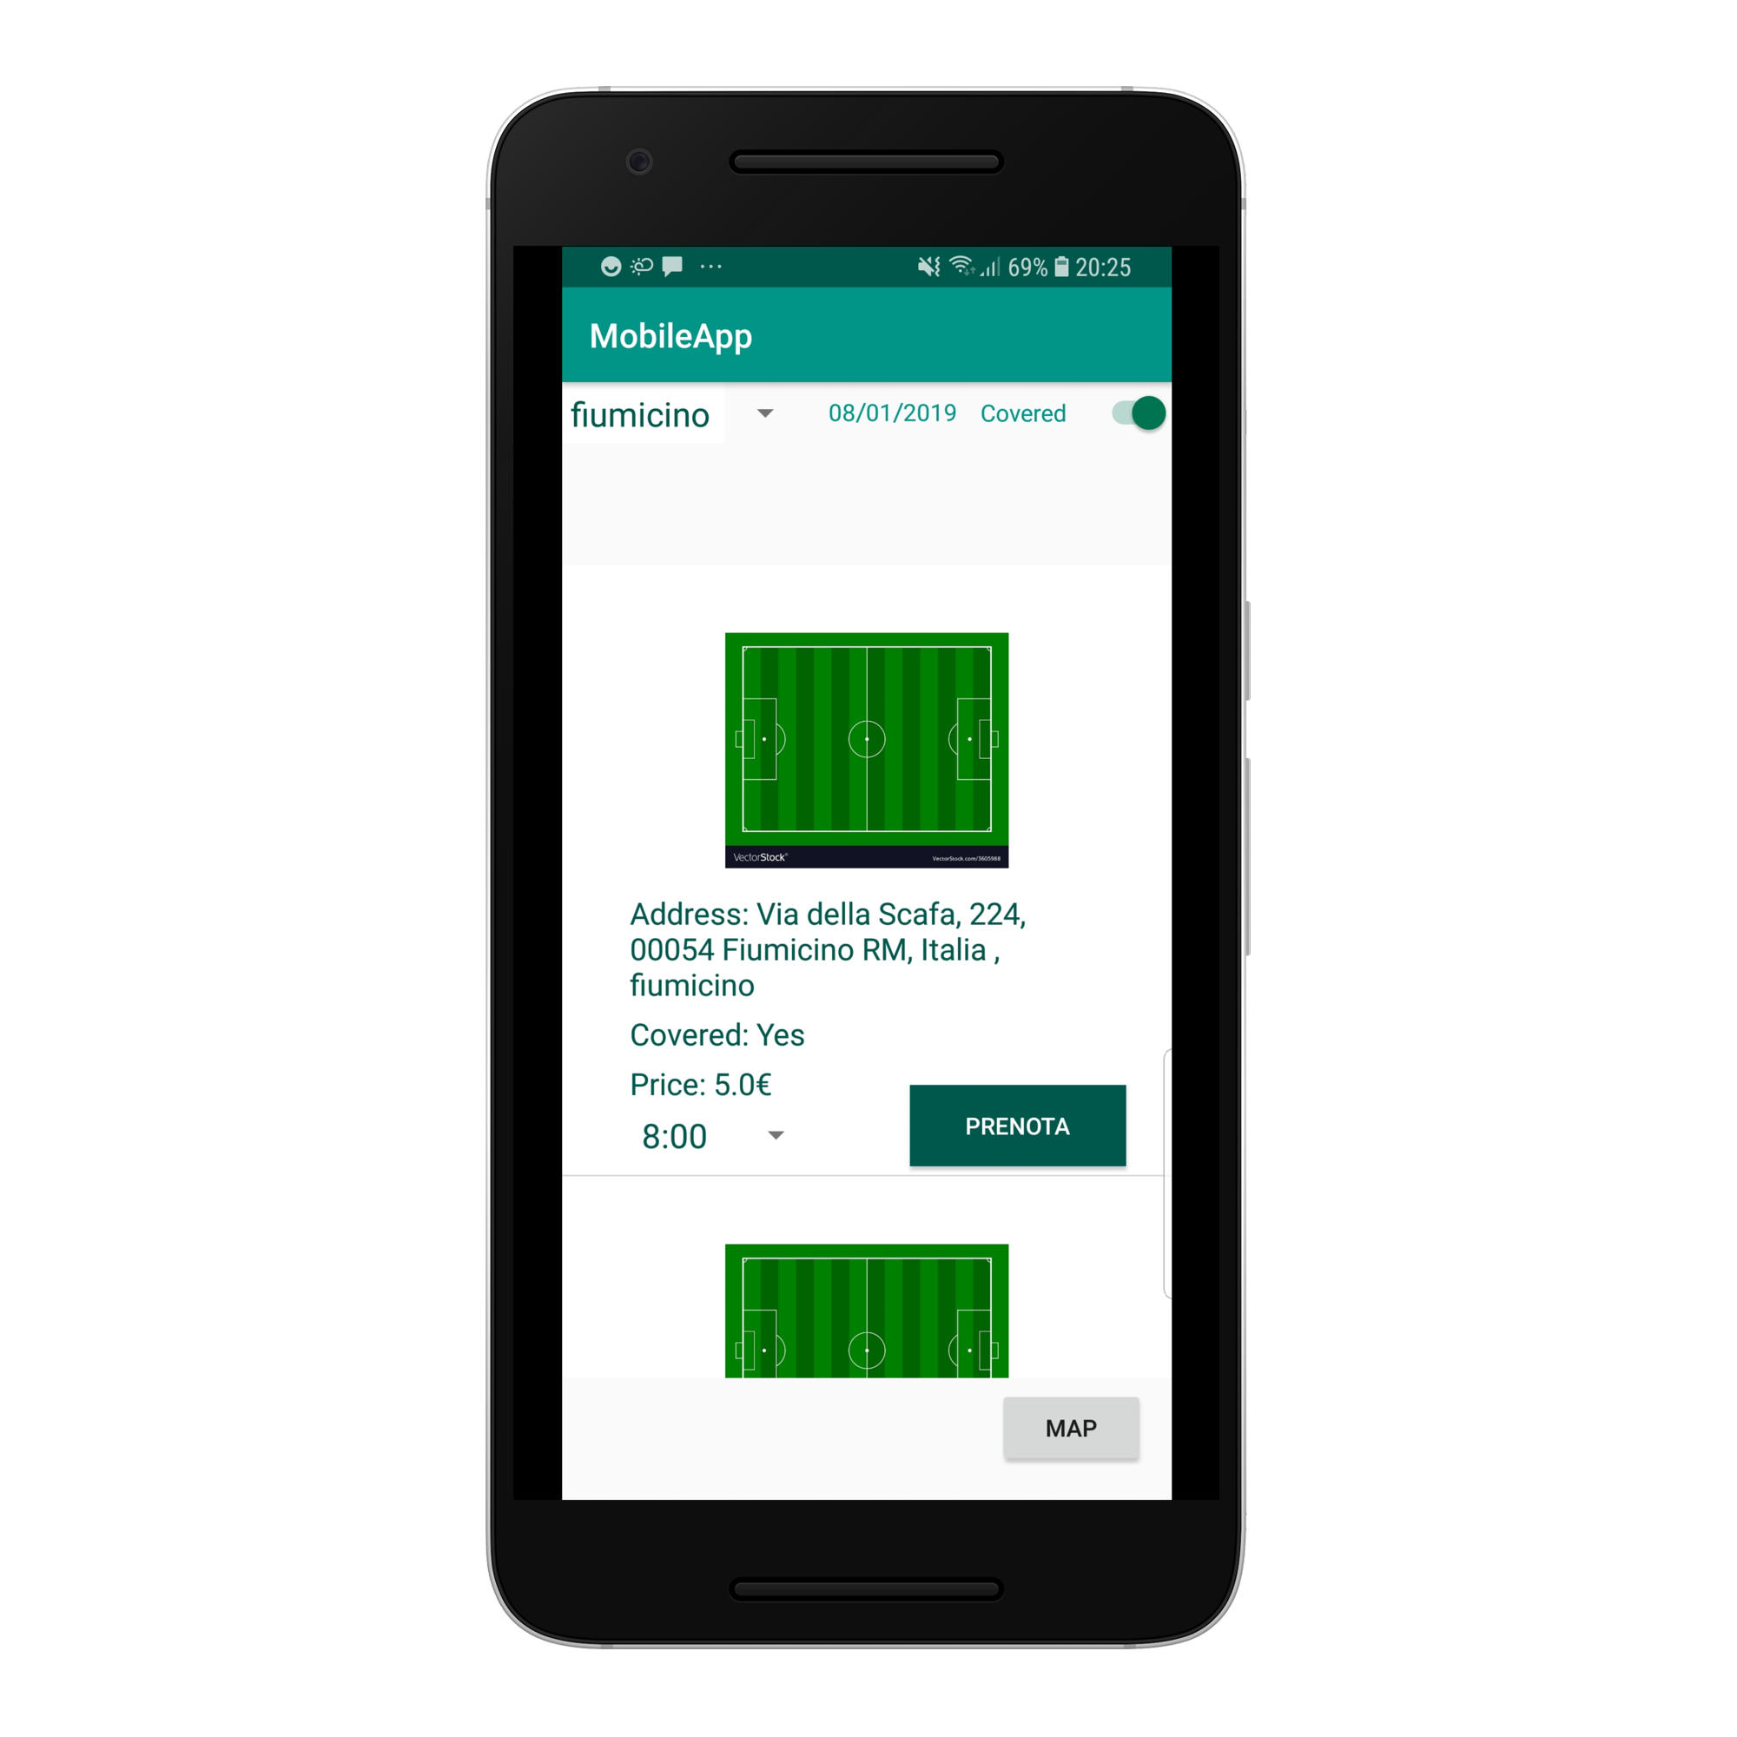
Creazione di partite
L’utente può creare le partite scegliendo il campo e l’orario desiderato. Per quanto riguarda i campi, dispone anche di un sistema di filtraggio per speci- ficare i propri desideri. Se un campo viene prenotato mentre l’utente lo sta visualizzando, il sistema in tempo reale lo etichetterà come «occupato».

Slide 5
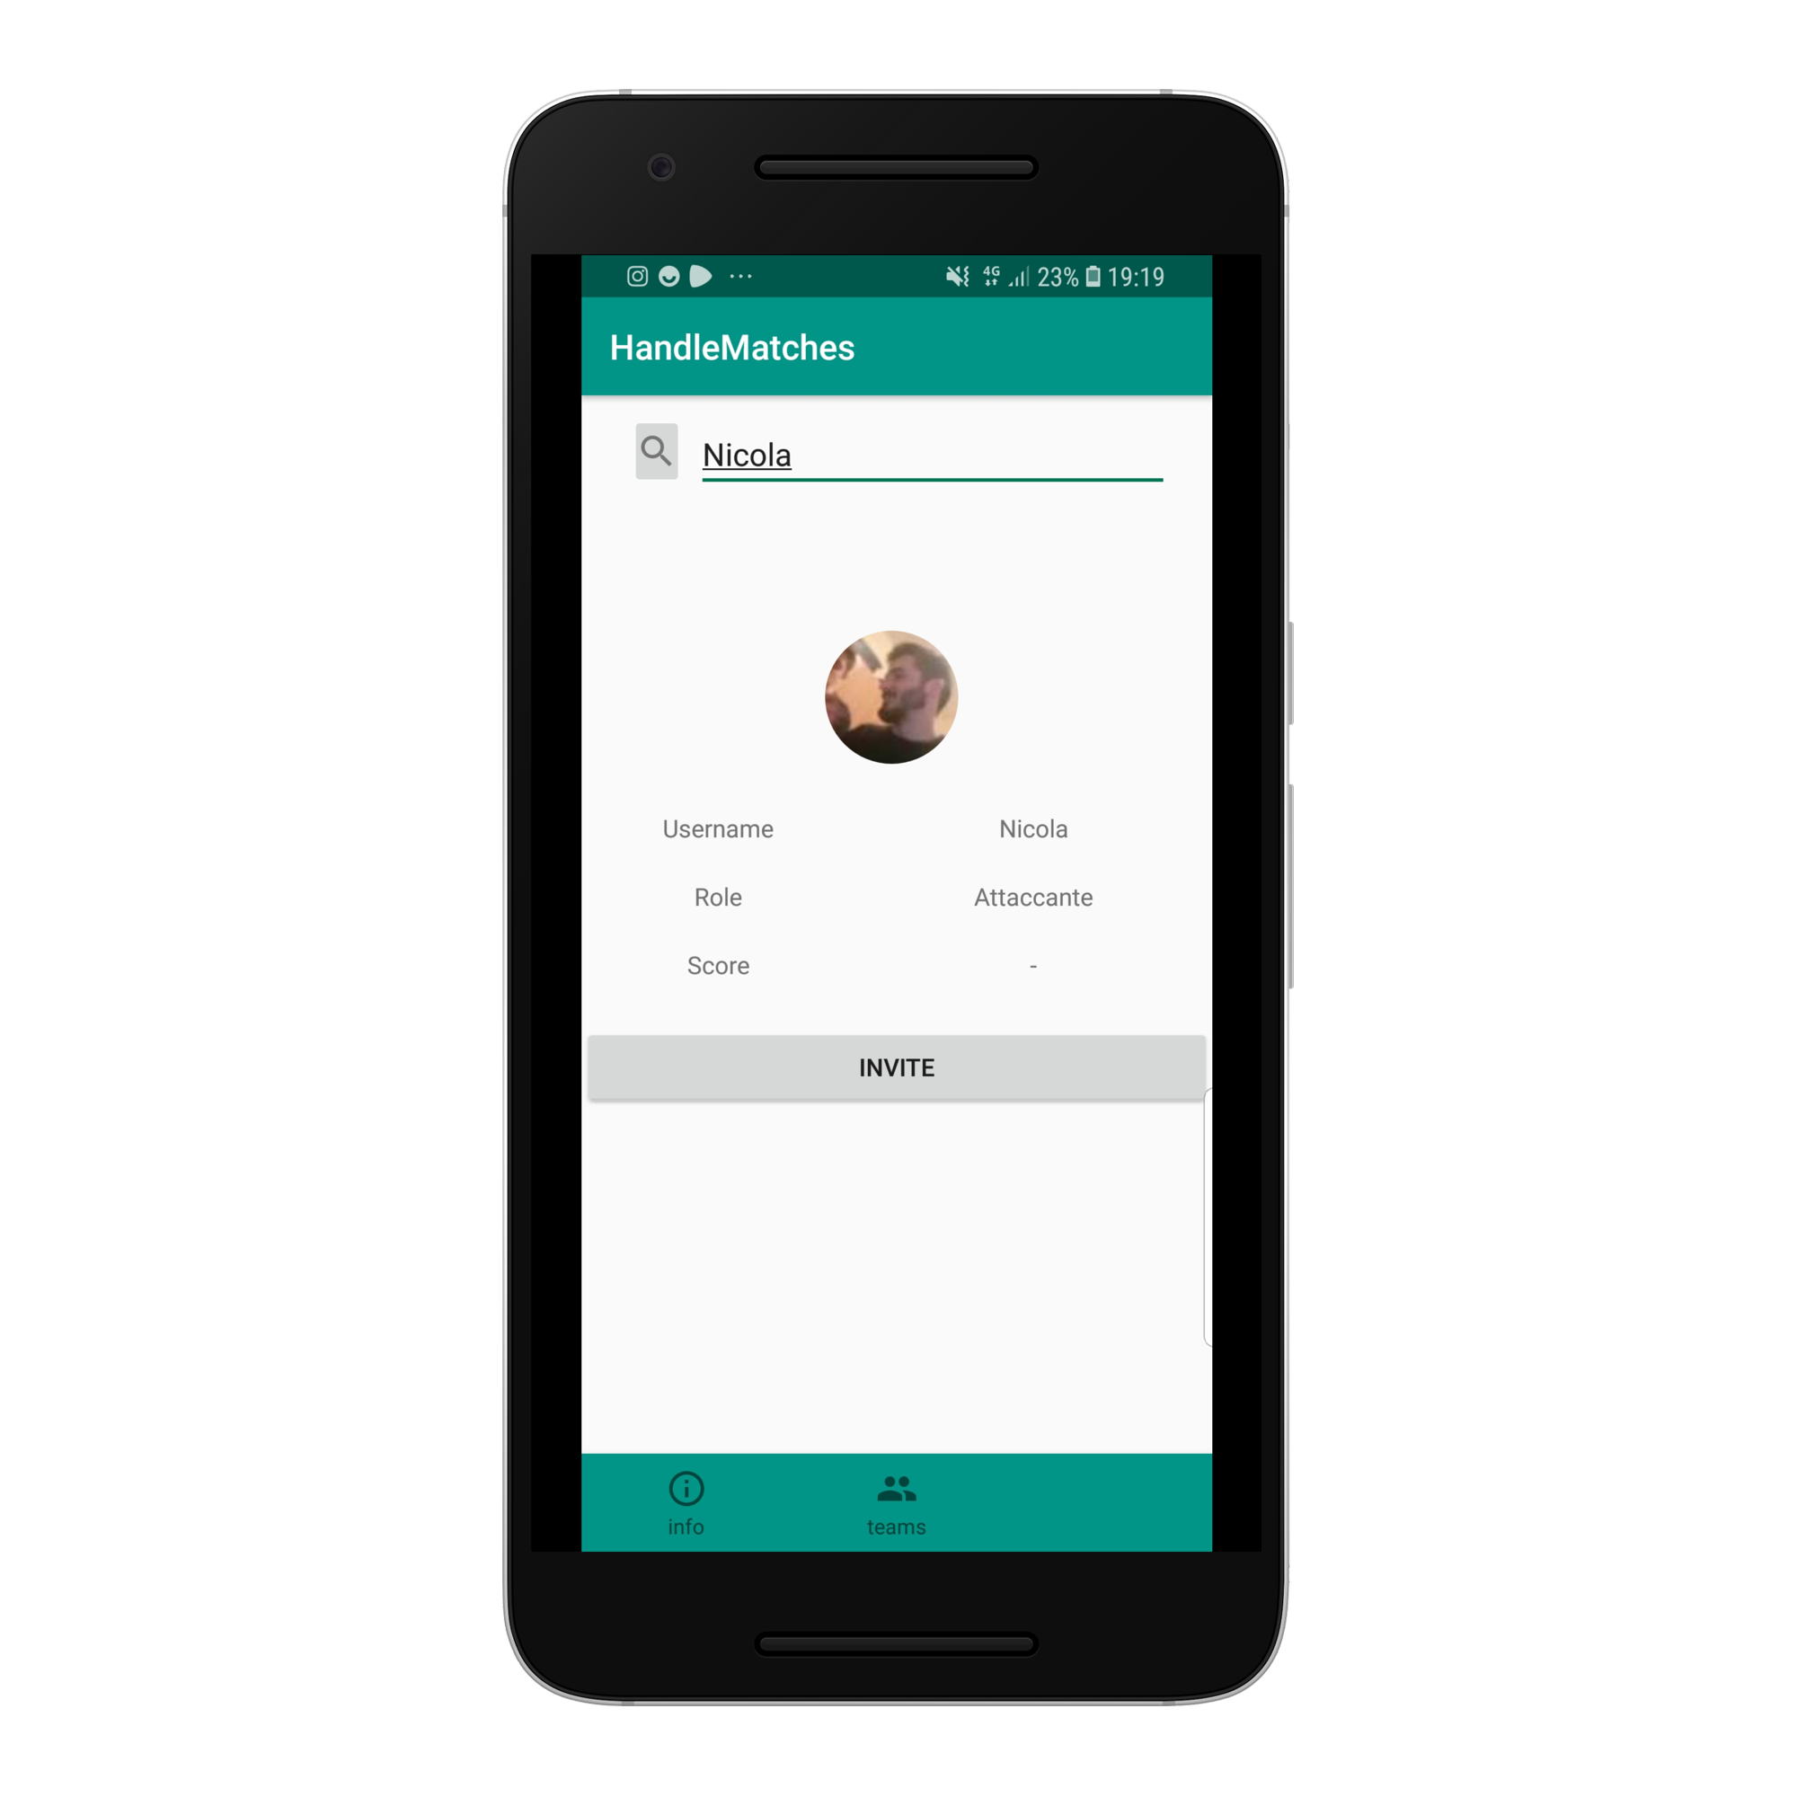
Invitare altri giocatori
L’utente che crea una partita è etichettato come organizzatore. Ogni organizzatore può cercare altri giocatori, visualizzare le loro informazioni e, eventualmente, invitarli alla partita. I destinatari riceveranno un invito che potranno gestire e, se accetteranno, saranno autorizzati ad invitare altri partecipanti.

Slide 6
Le principali funzionalità offerte:

Slide 7
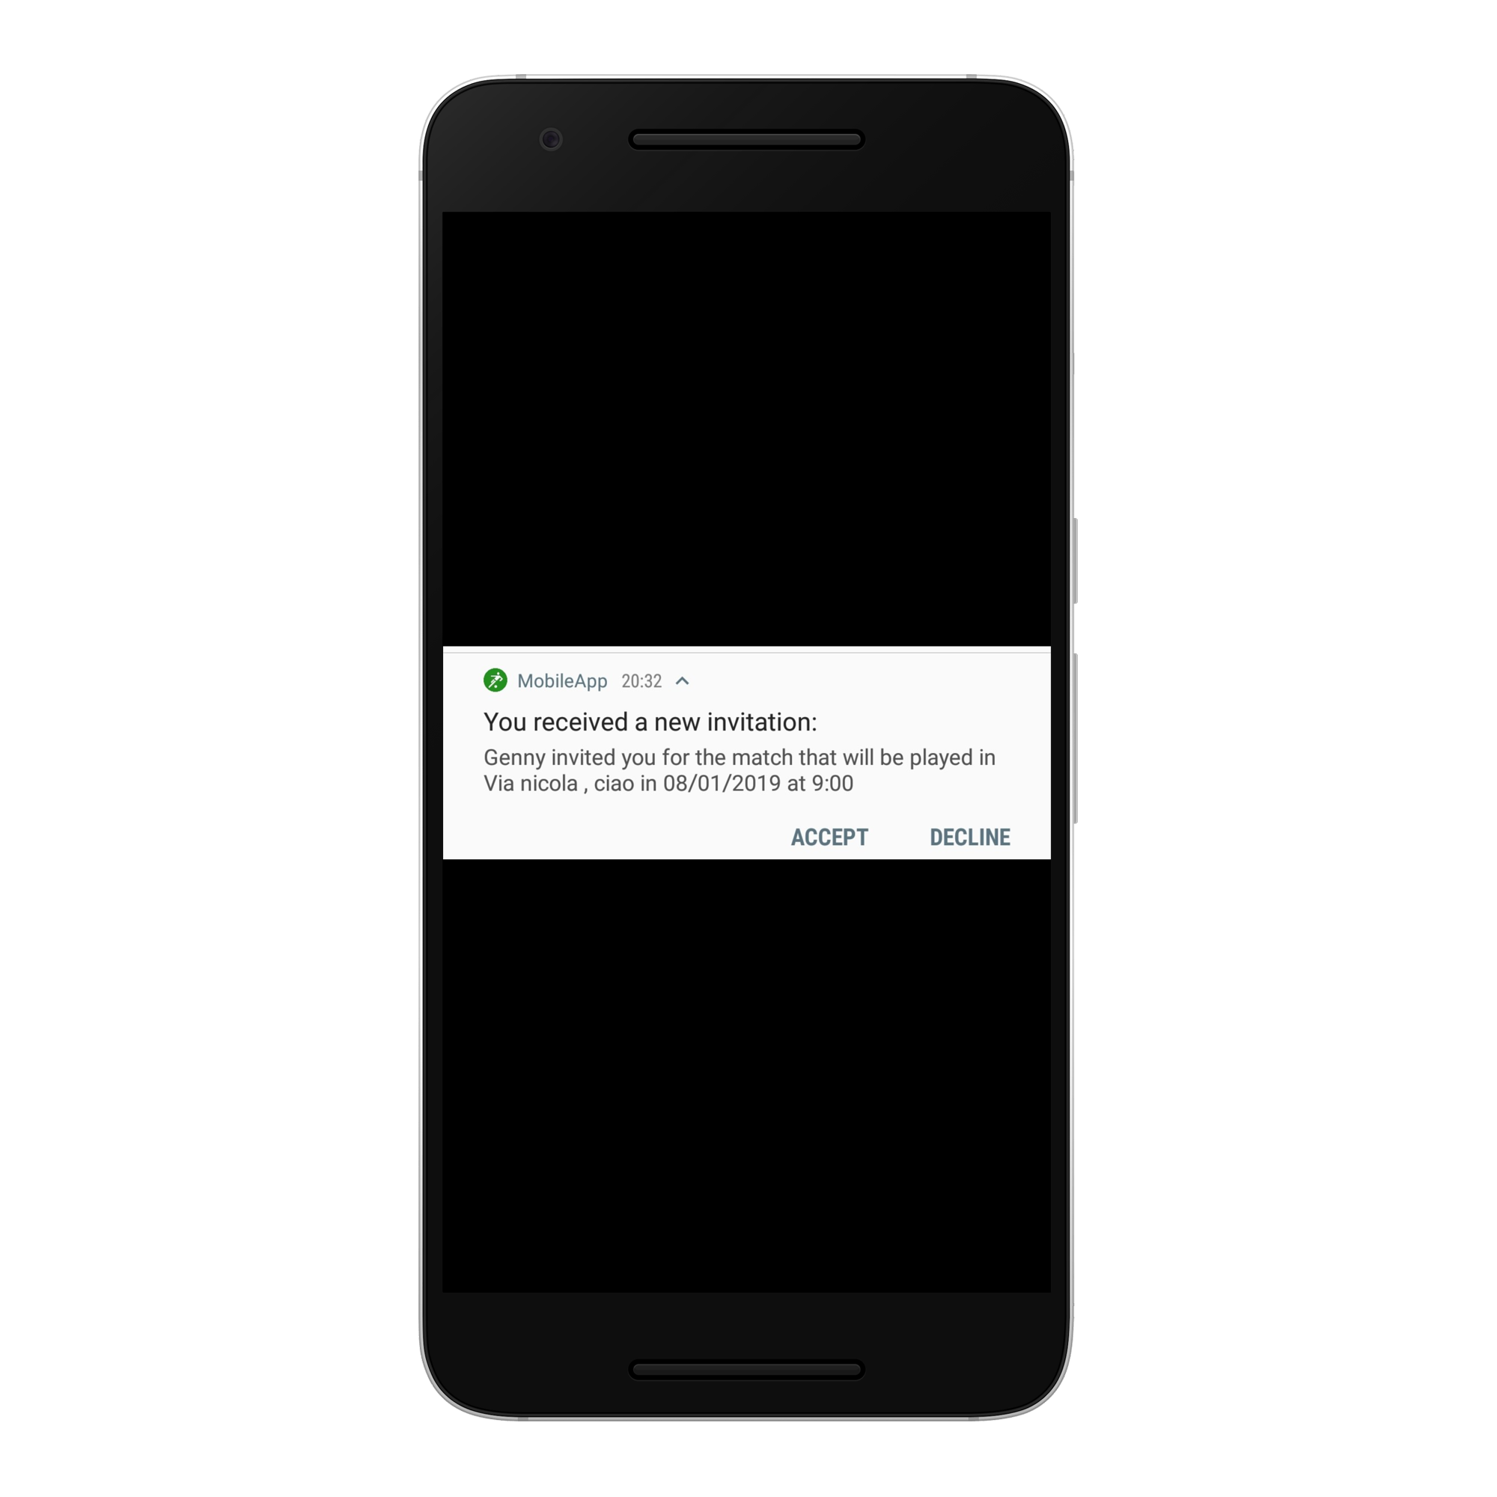
Sistema di notifica
Ogni qual volta un utente riceve un invito a
partecipare ad una partita, il sistema gli invierà
una notifica interattiva grazie alla quale l’utente
sarà già in grado di gestire l’invito.

Slide 8
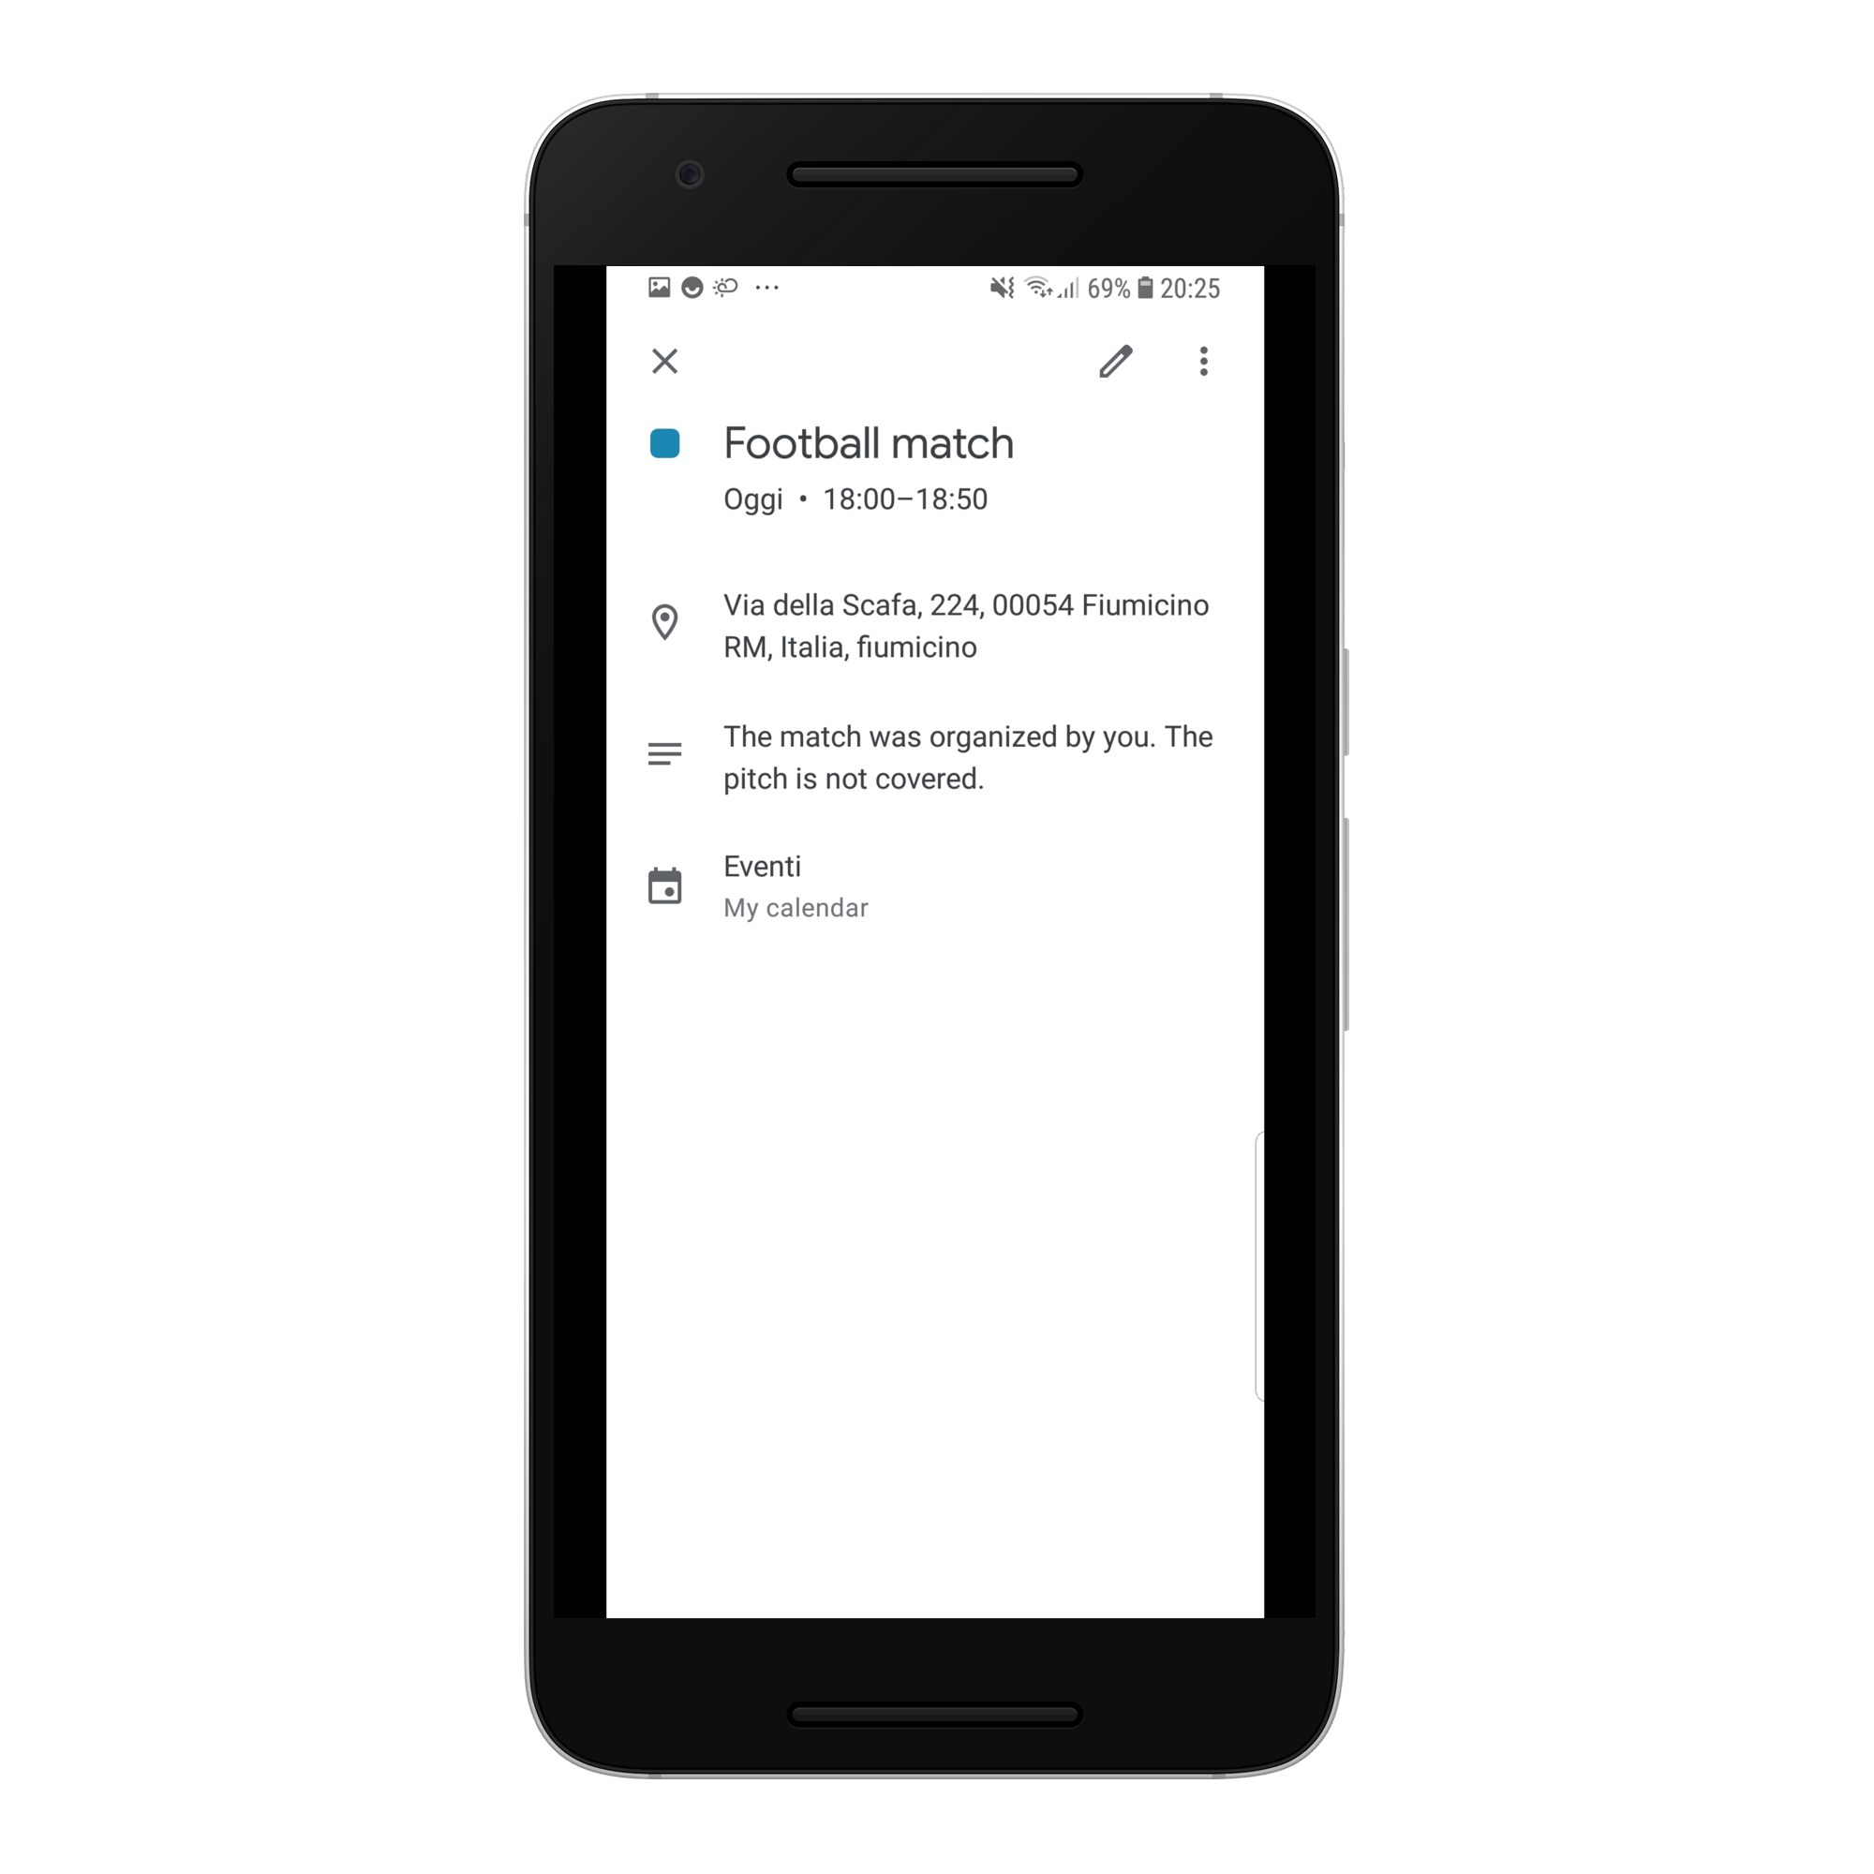
Evento sul calendario
Ogni qual volta l’utente crea una partita o decide di accettare un qualche invito ricevuto, l’applicazione creerà automaticamente un evento sul suo calendario specificando tutti i dati d’interesse relativi alla partita.

Slide 9
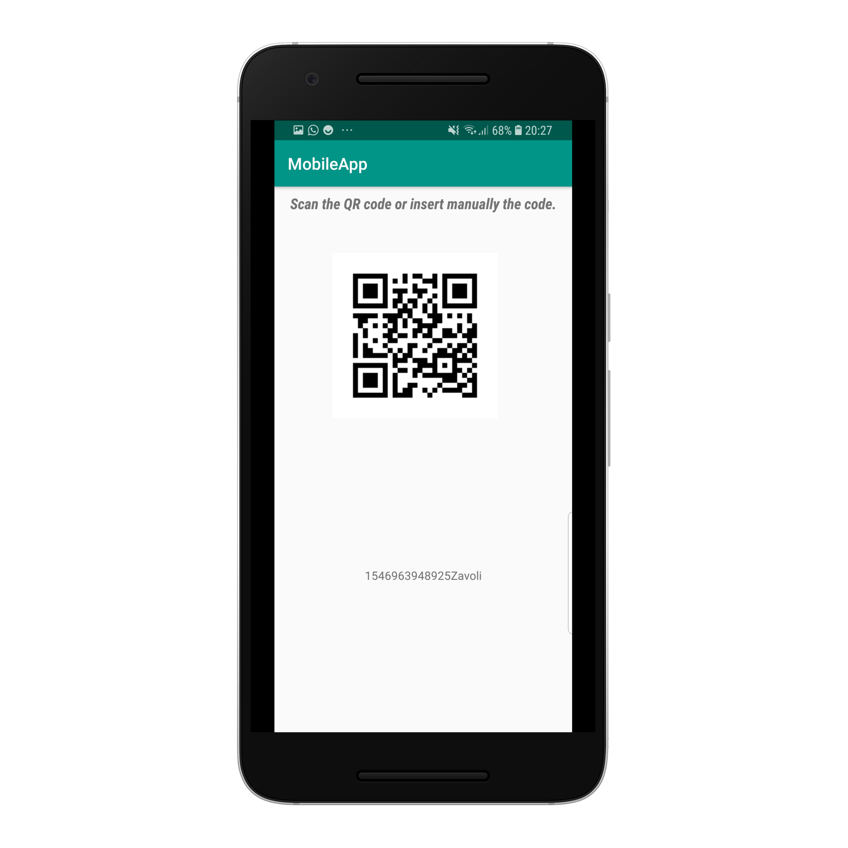
Conferma prenotazione con qr code
Gli utenti devono confermare la prenotazione ad un match cui sono iscritti, prima di poter effettuare operazioni di voto relative ai partecipanti e al match stesso. Per far ciò possono o inserire manualmente un codice, oppure possono scannerizzare un qr in possesso dell’organizzatore.

Slide 10
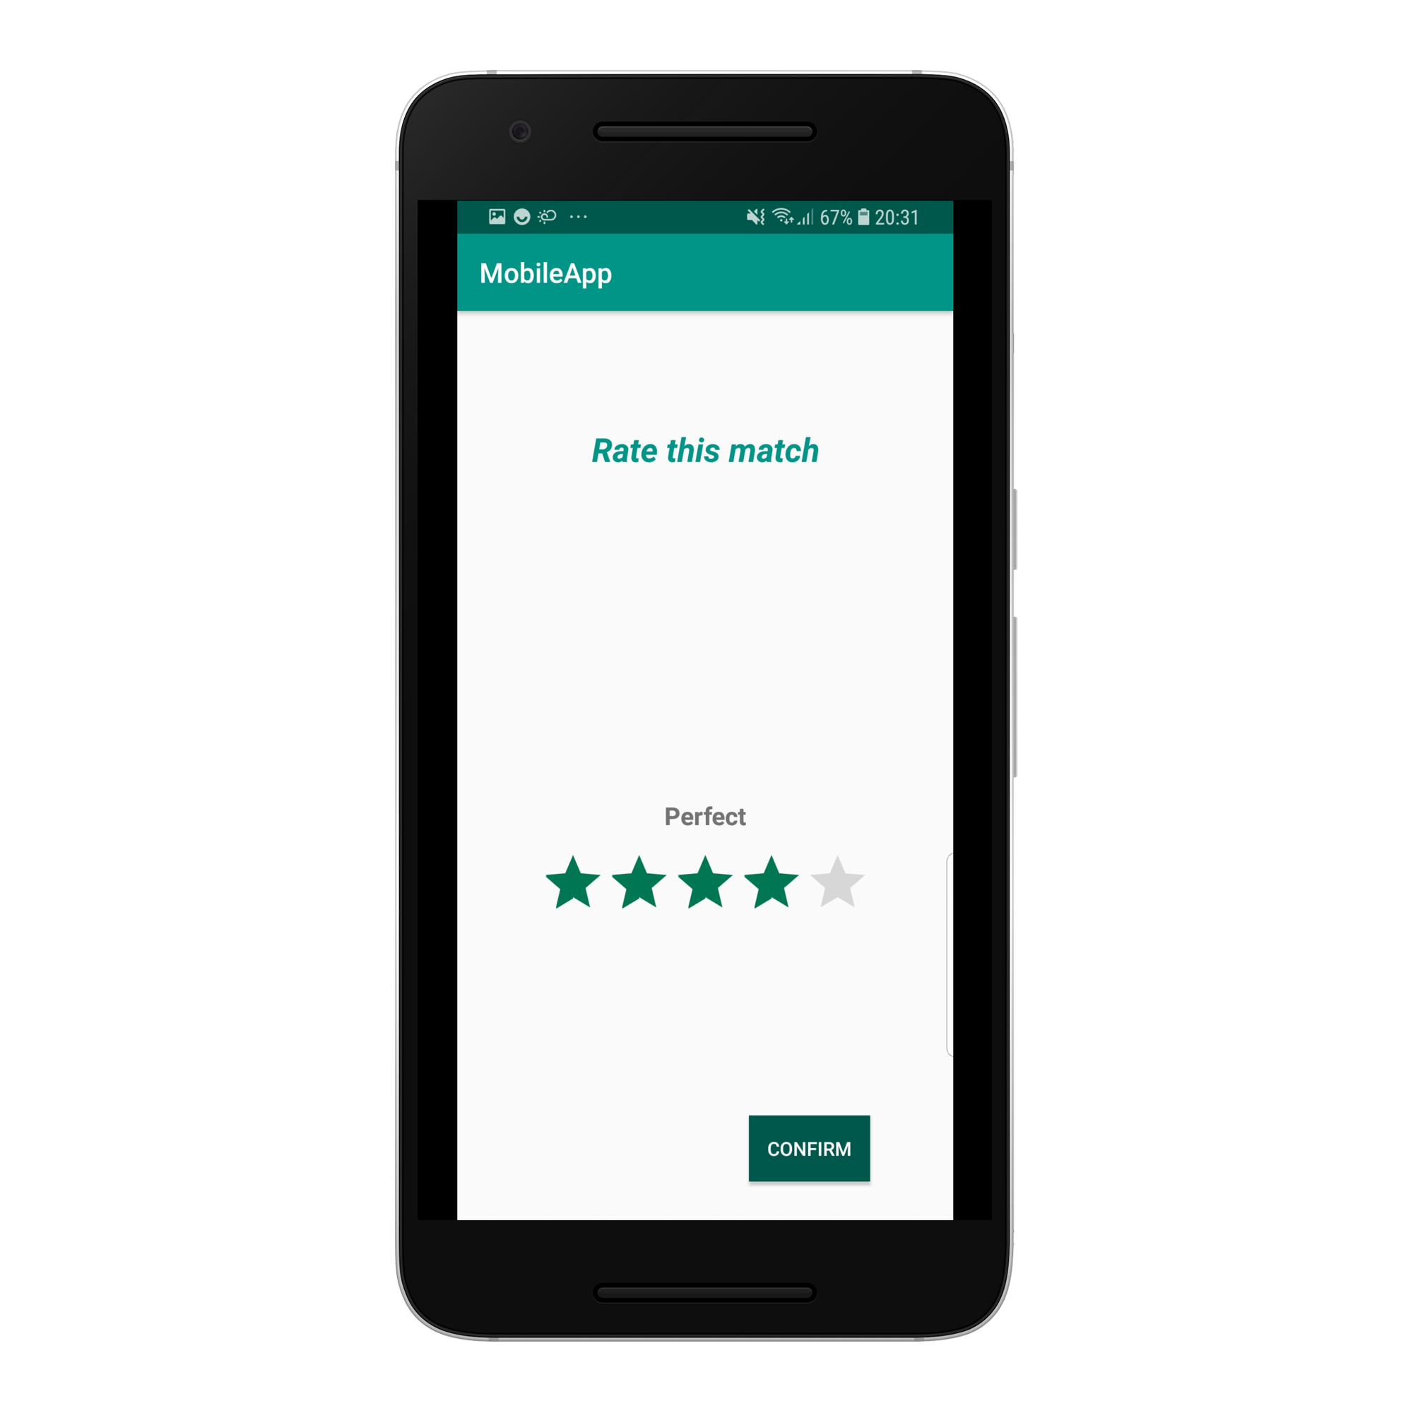
Intelligenza artificiale e context aware
L’applicazione è progettata per avere un comportamento intelligente. Dopo ogni partita l’utente fornisce un voto al match che l’applica- zione, tramite un programma logico dato in input al sistema DLV, utilizzerà per consigliargli il campo e l’orario ideale per disputare la sua prossima partita.

Slide 11
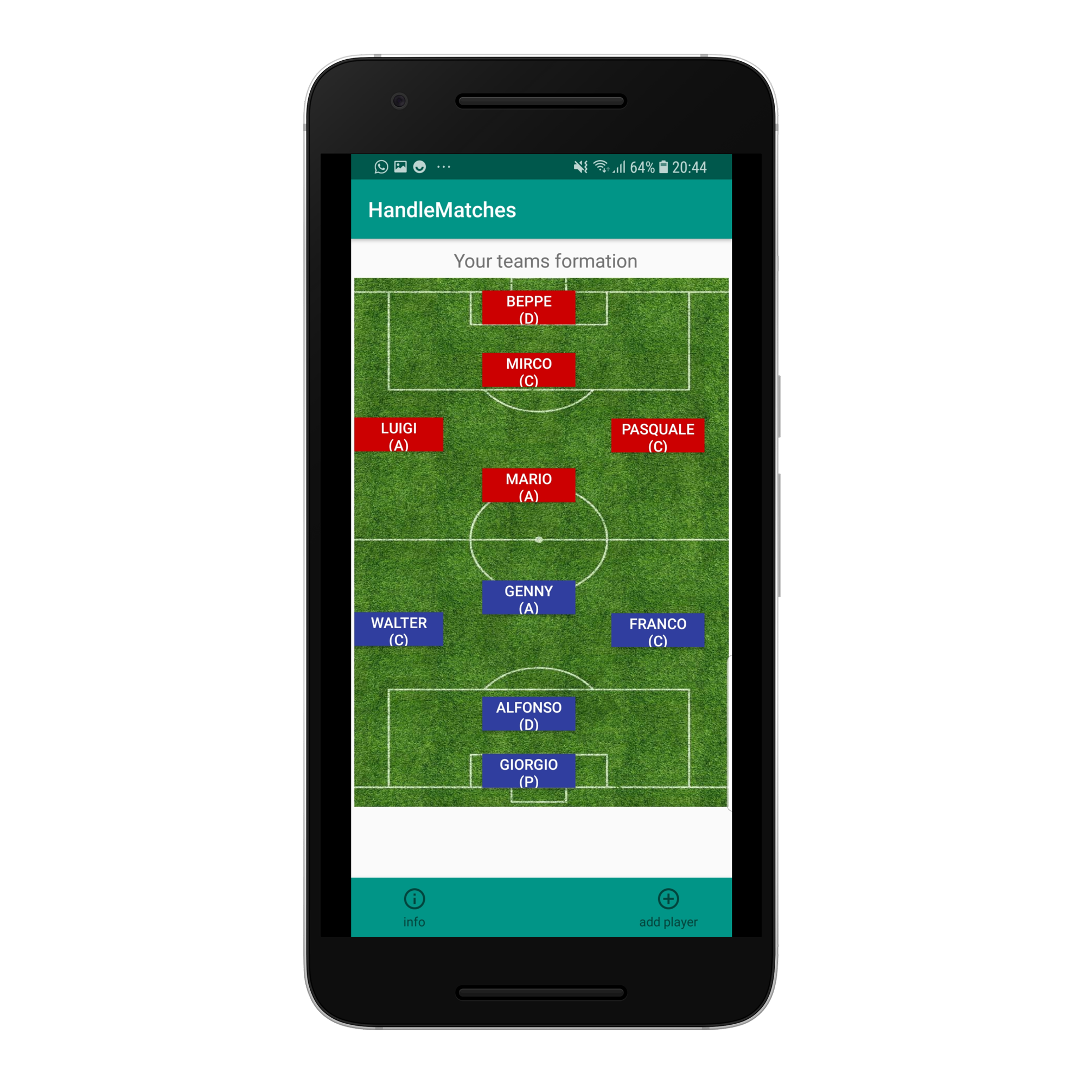
Organizzazione visiva delle formazioni
Ogni utente può visualizzare, per ogni partita cui è iscritto, le formazioni momentanee. Queste saranno create automaticamente dal sistema in base ai ruoli degli utenti e al team di appartenenza.
L’utente può anche spostare manualmente i giocatori per avere un’idea di come potrebbe organizzare il gioco durante il match.

Slide 12
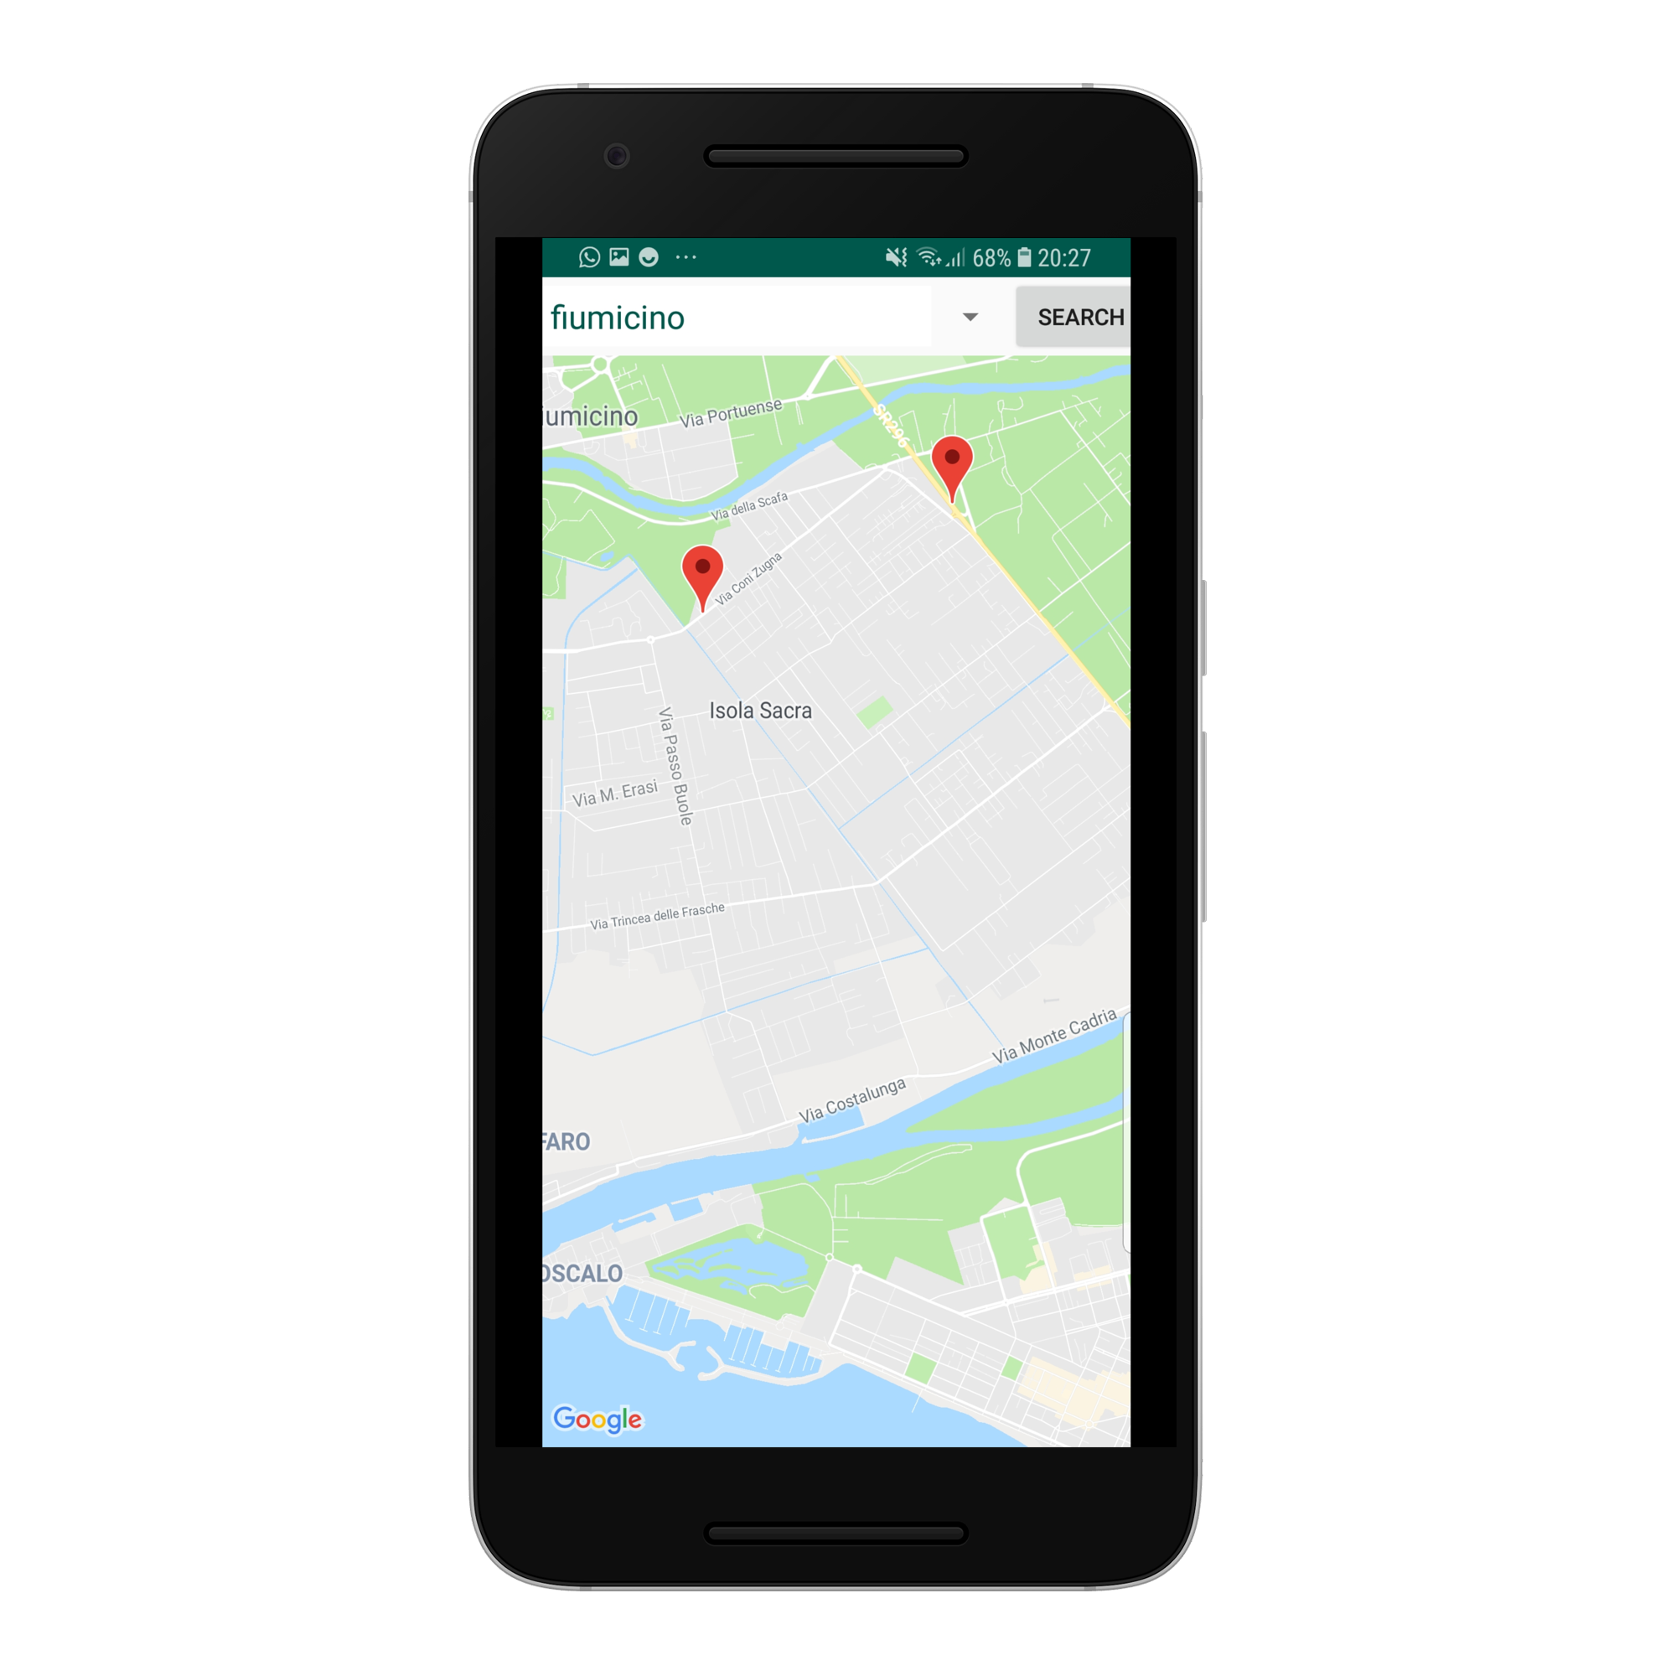
Ricerca dei campi tramite google maps
Al momento della scelta del campo, l’utente può scegliere manualmente il campo che più gli piace o, semplicemente, può cercarlo sulla mappa. Grazie all’API, l’utente vedrà un marker su ogni campetto e potrà facilmente scegliere quello più vicino.

Slide 13
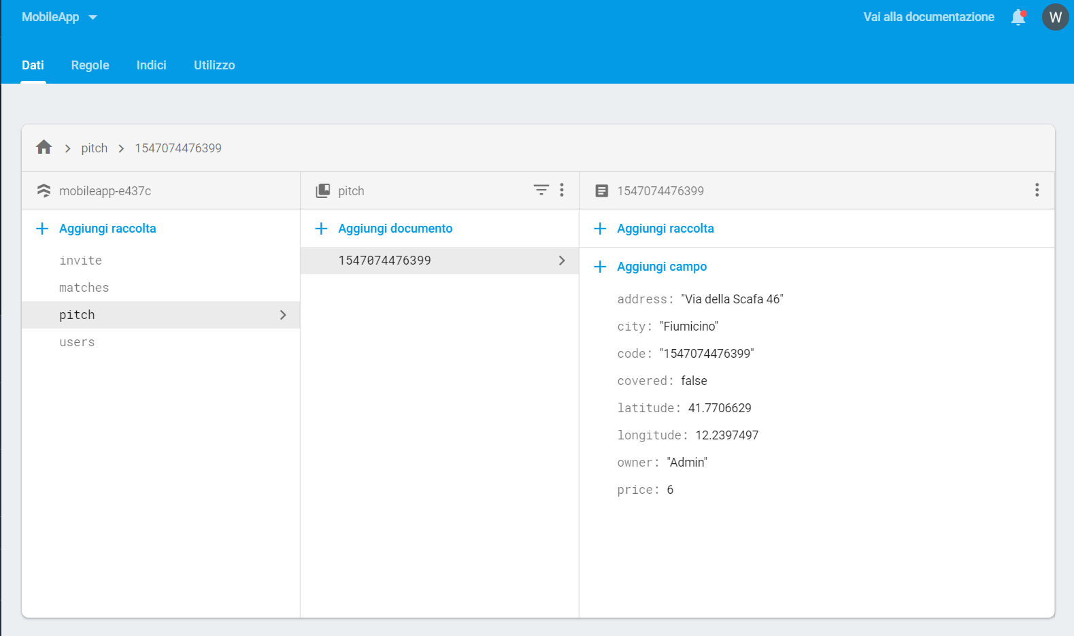
Memorizzazione dei dati usando firebase
Per la memorizzazione dei dati, è stato usato
un db No SQL chiamato Firebase. Grazie a questo database è stato possibile realizzare funzionalità che fanno uso di dati aggiornati in tempo reale. Il sistema mette a disposizione anche delle funzionalità di salvataggio di immagini, usate per gestire le foto degli utenti e dei loro campi.

